Slide 1
ПРИНЦИПЫ ПУБЛИКАЦИИ НАДПИСЕЙ В ПЕЧАТНЫХ КОРПУСАХ И ЭЛЕКТРОННЫХ БАЗАХ ДАННЫХ
Тимофеев В. С., Кондратьев Ю. М., Хижнякова С. О.

Slide 2
ПЕЧАТНЫЕ КОРПУСА СЕМИТСКОЙ ЭПИГРАФИКИ

Slide 3
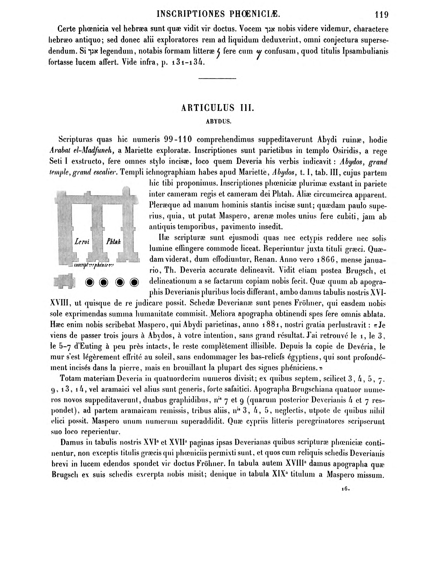
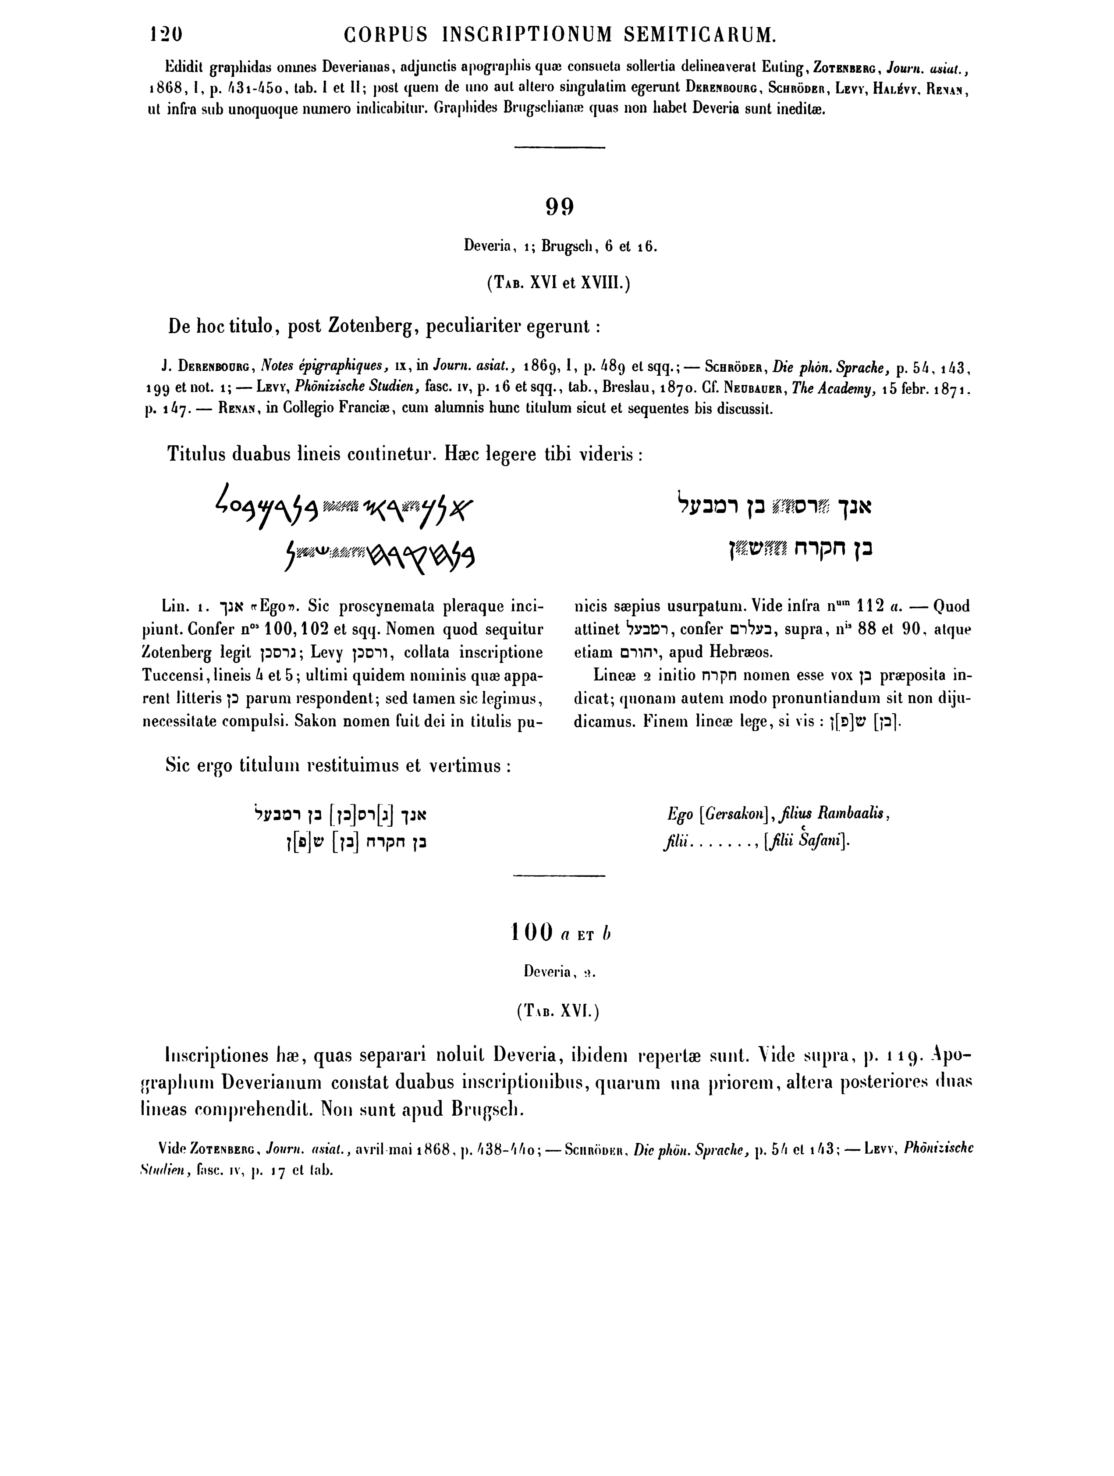
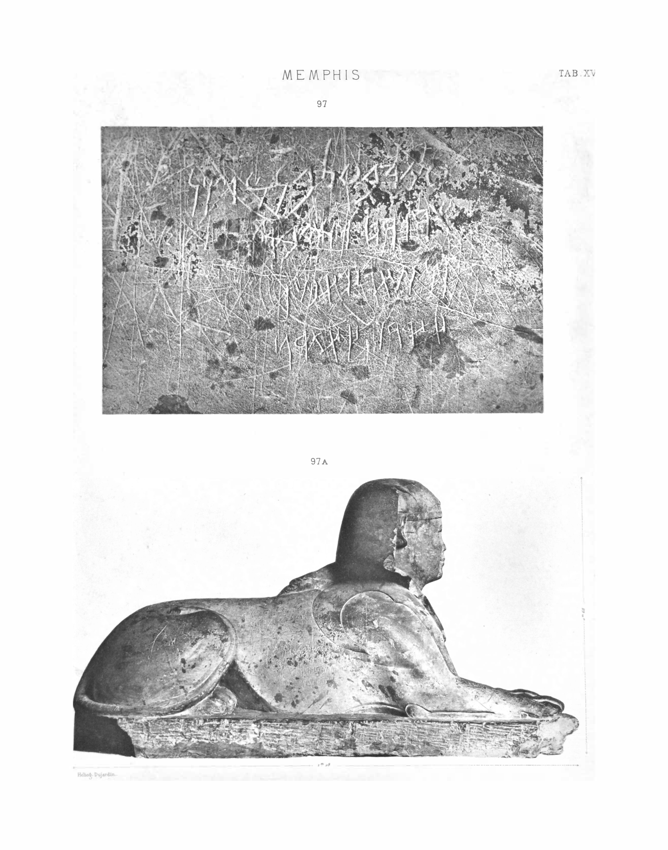
Corpus Inscriptionum Semiticarum (CIS) P. I, T. I (1881-1887)

Slide 4
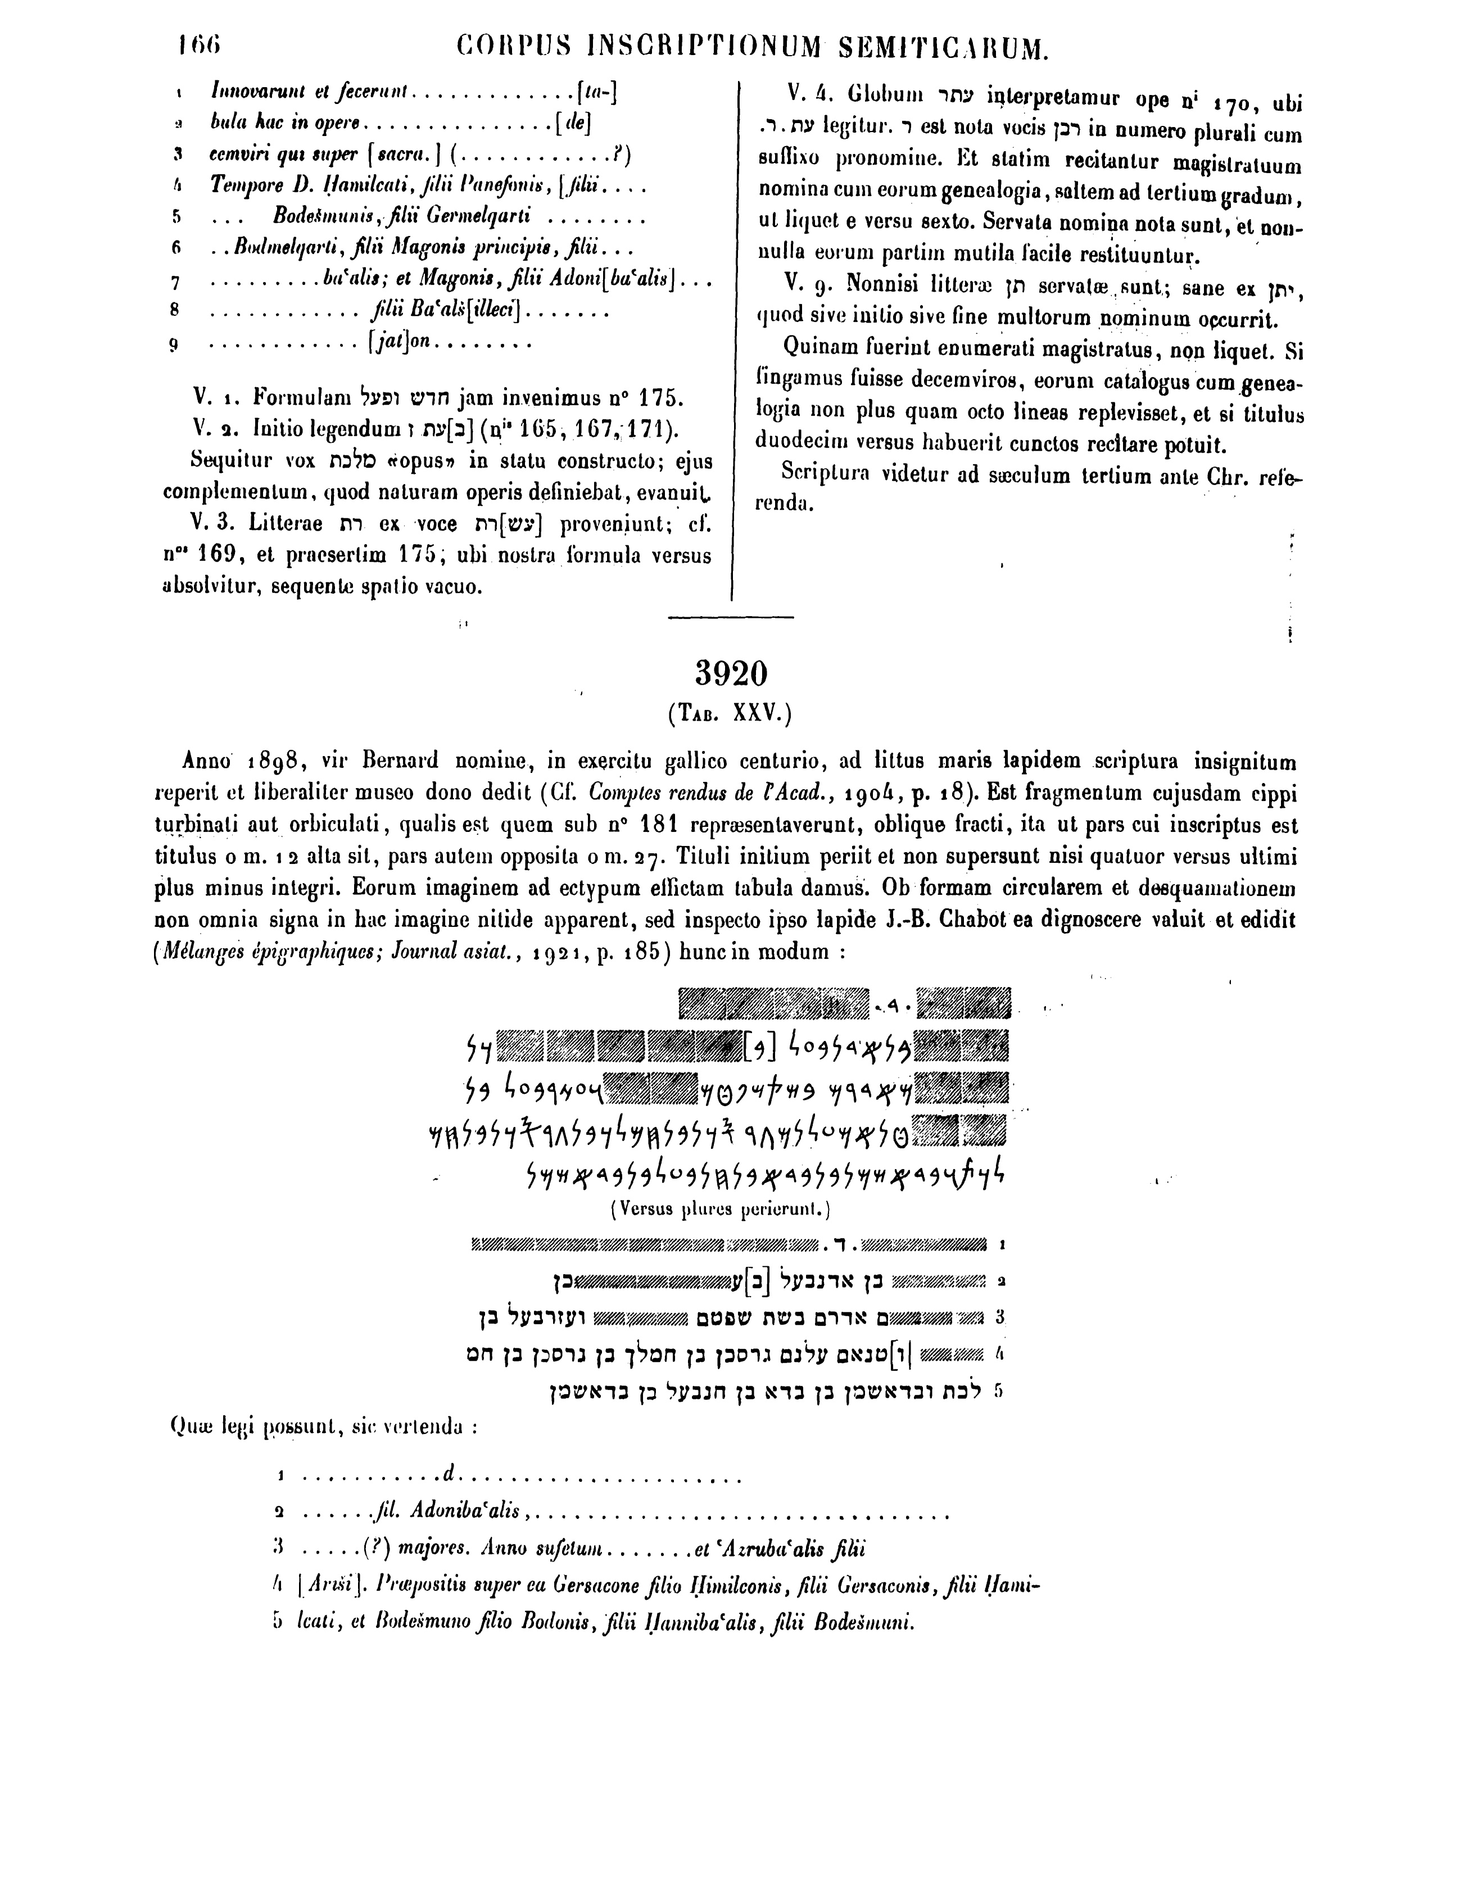
Corpus Inscriptionum Semiticarum (CIS) P. I, T. III (1926-1962)
Параметры описания:
Описание местонахождения и истории его изучения
Номер памятника
Описание памятника
Библиография
Финикийский текст
Транслитерация еврейским письмом
Перевод на латынь
Эпиграфический комментарий
Встречается реально-исторический комментарий
Фотография, эстампаж или прорисовка

Slide 5
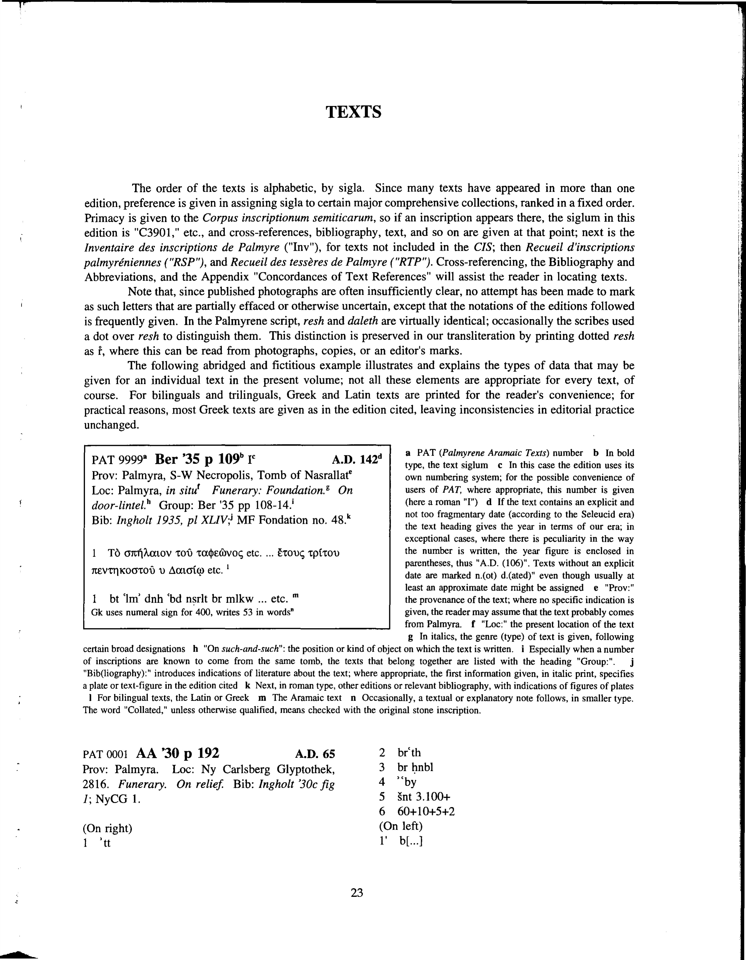
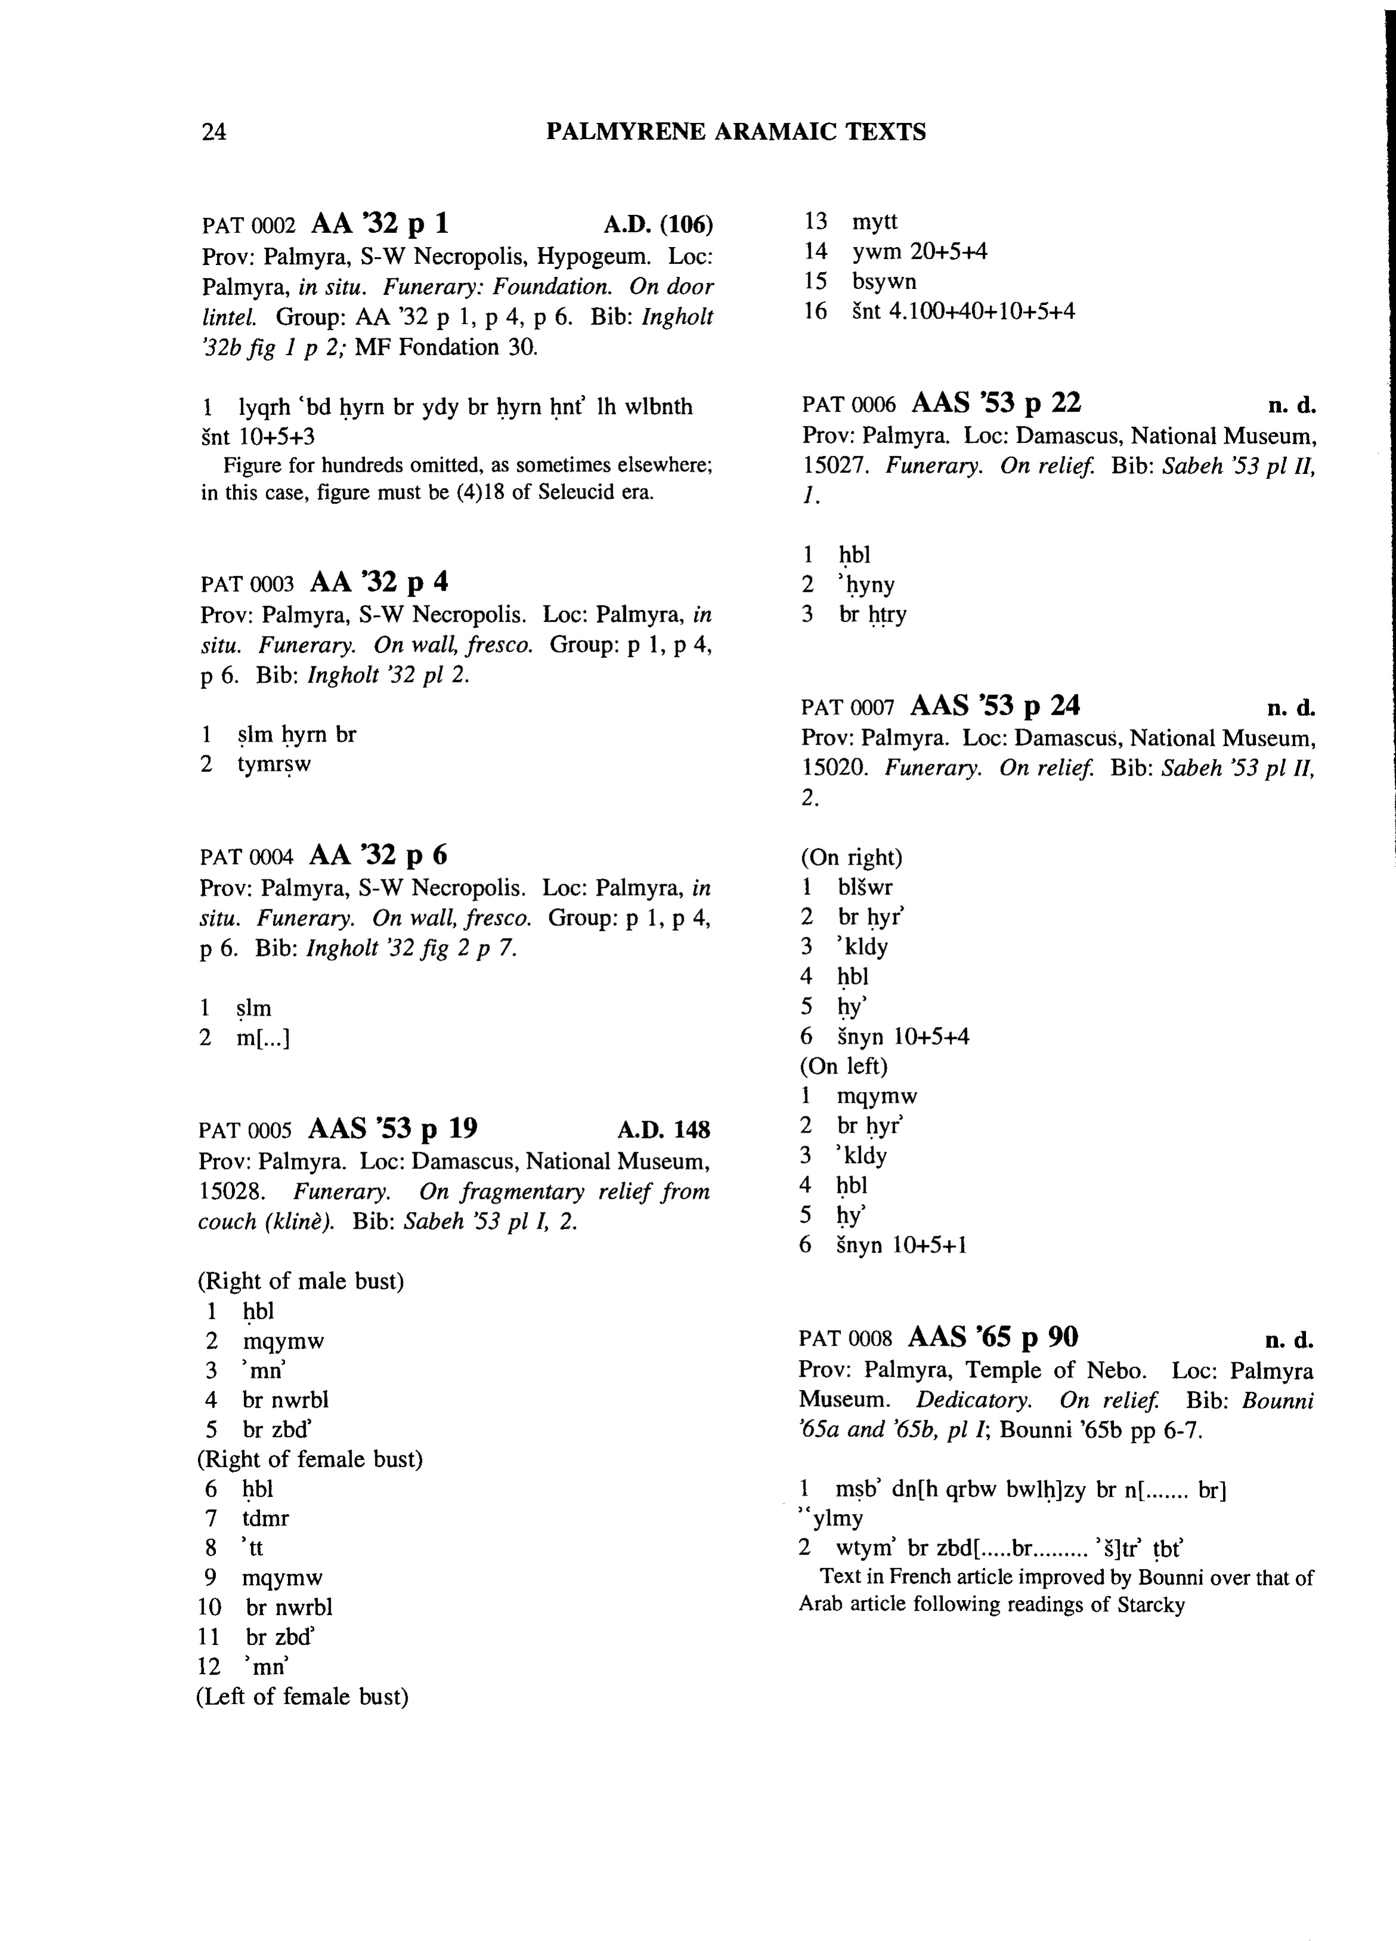
Palmyrene Aramaic Texts (Hillers, Cussini, 1996)
Параметры описания:
Номер
Ссылка на издание
Датировка
Регион
Место хранения
Тип текста
Тип памятника
Библиография
Транслитерация
Примечание

Slide 6
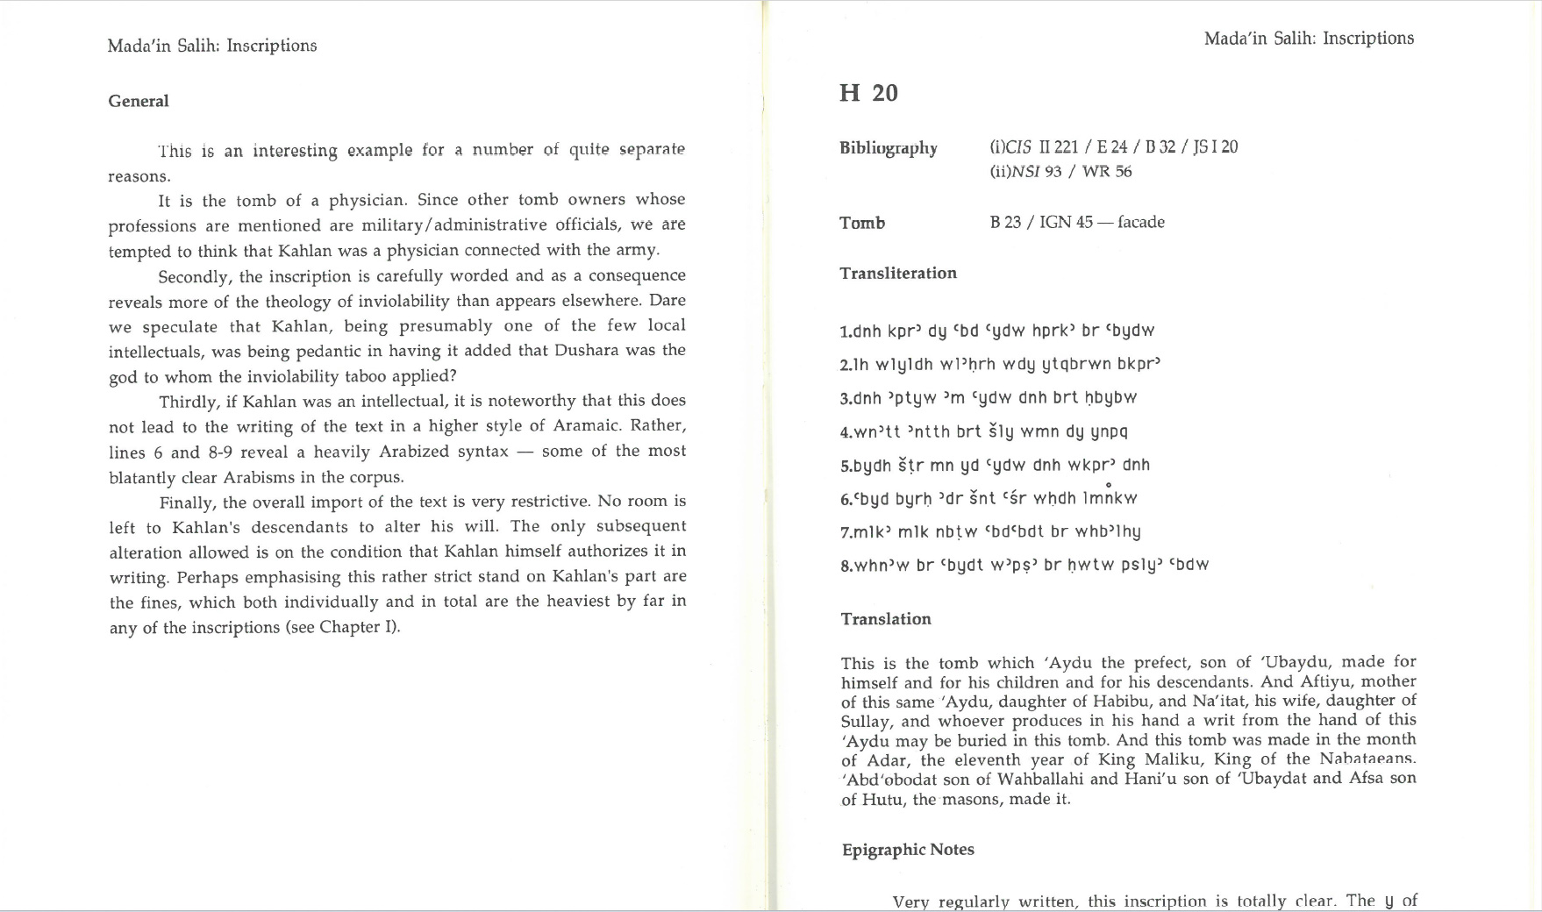
The Nabataean Tomb Inscriptions of Madaʾin Salih (Healey, 1993)
Параметры описания:
Номер
Конкорданс
Местонахождение
Транслитерация
Перевод
Эпиграфический комментарий
Текстологический и реально-исторический комментарий
Прорисовка

Slide 7
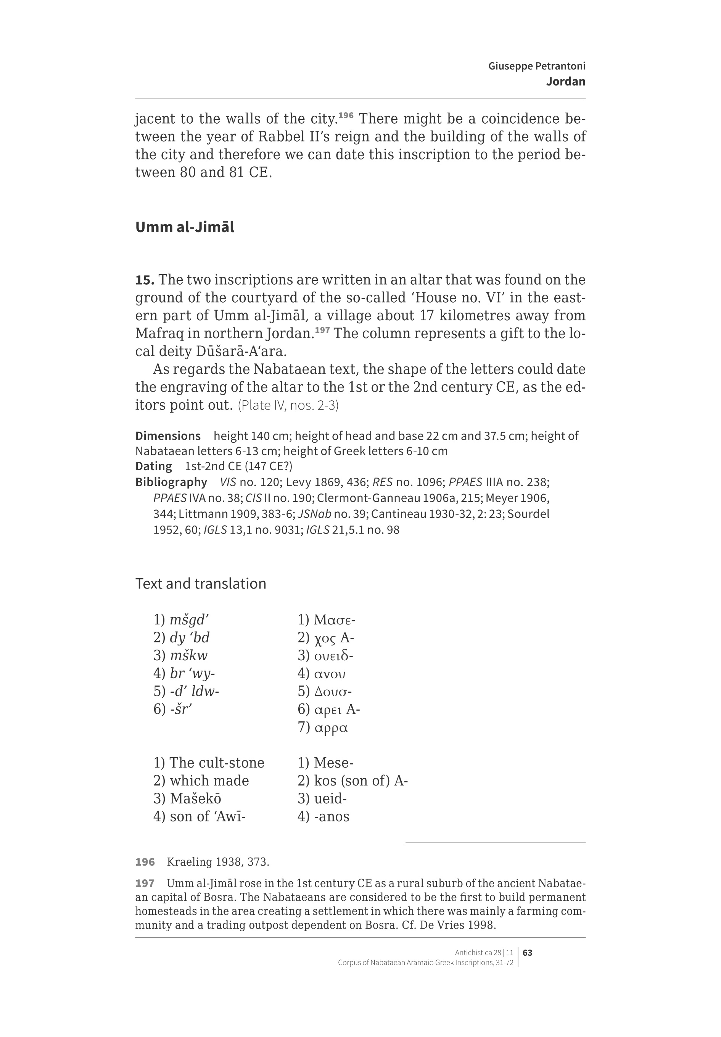
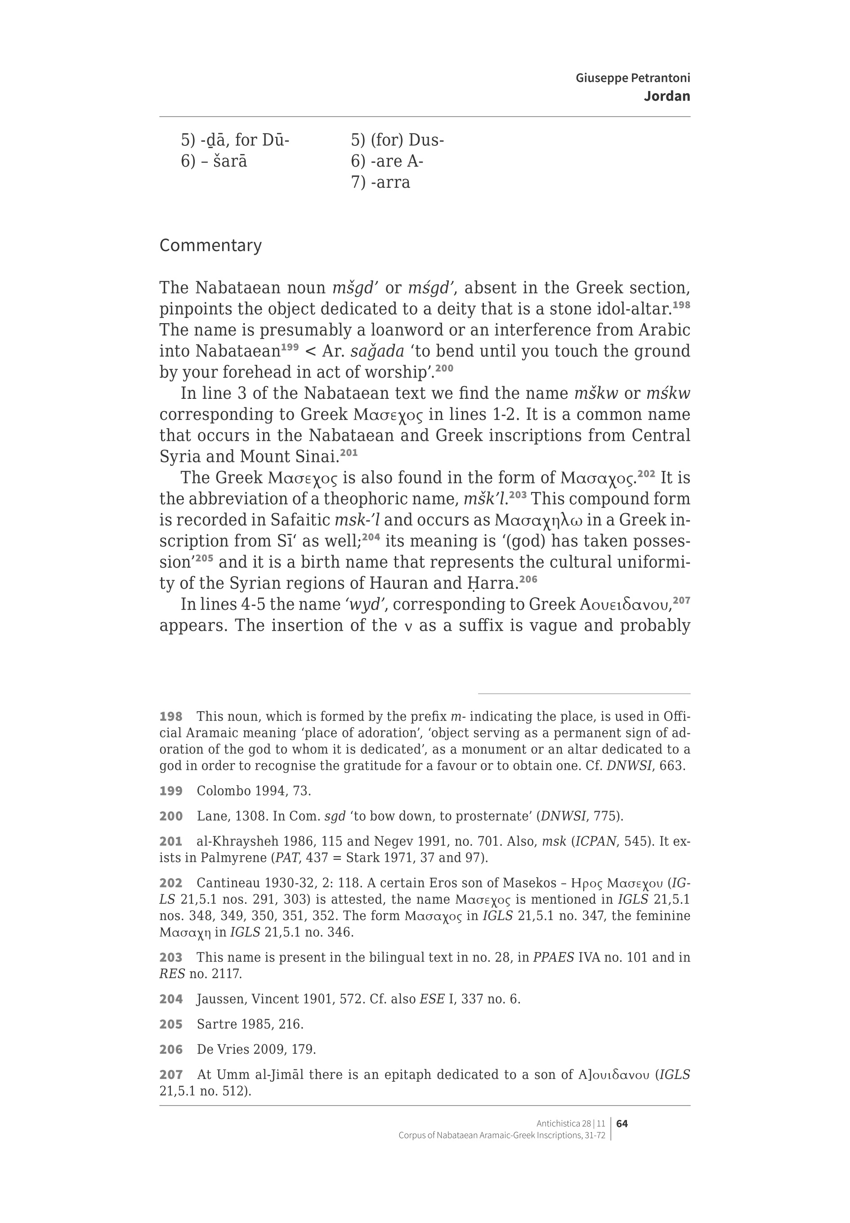
Corpus of Nabataean Aramaic-Greek Inscriptions (Petrantoni, 2021)
Местонахождение
Номер
Описание
Размеры
Датировка
Библиография
Текст
Перевод
Текстологический и реально-исторический комментарий
Фотография и/или прорисовка

Slide 8
ЭЛЕКТРОННЫЕ БАЗЫ ДАННЫХ СЕМИТСКОЙ ЭПИГРАФИКИ

Slide 9
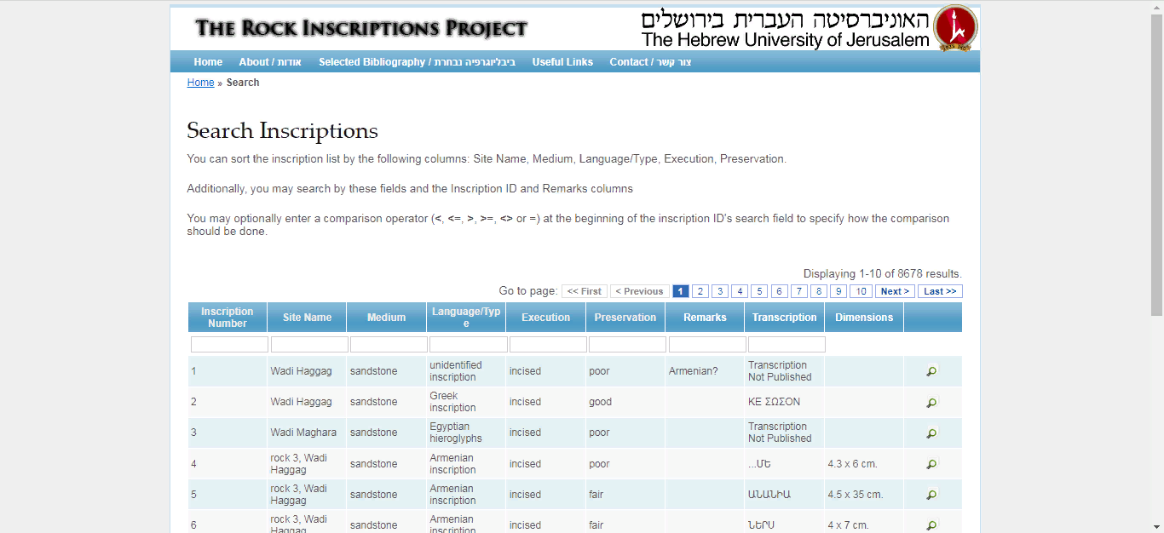
The Rock Inscription Project
http://rockinscriptions.huji.ac.il/

Slide 10
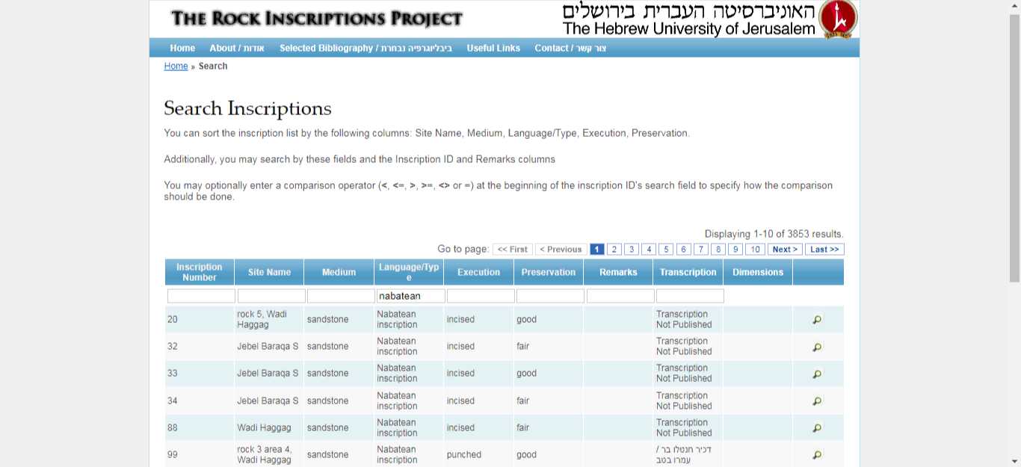
The Rock Inscription Project
http://rockinscriptions.huji.ac.il/

Slide 11
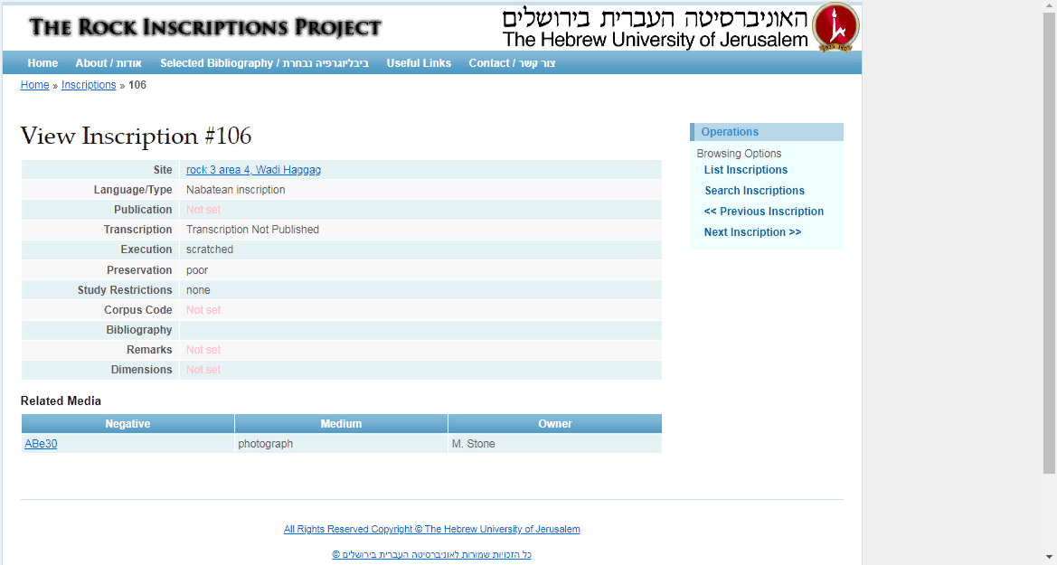
The Rock Inscription Project
Параметры описания:
Номер
Местонахождение
Язык
Издание
Транскрипция
Способ нанесения
Сохранность
Ограничения
Библиография
Примечания
Размеры
Изображение
http://rockinscriptions.huji.ac.il/

Slide 12
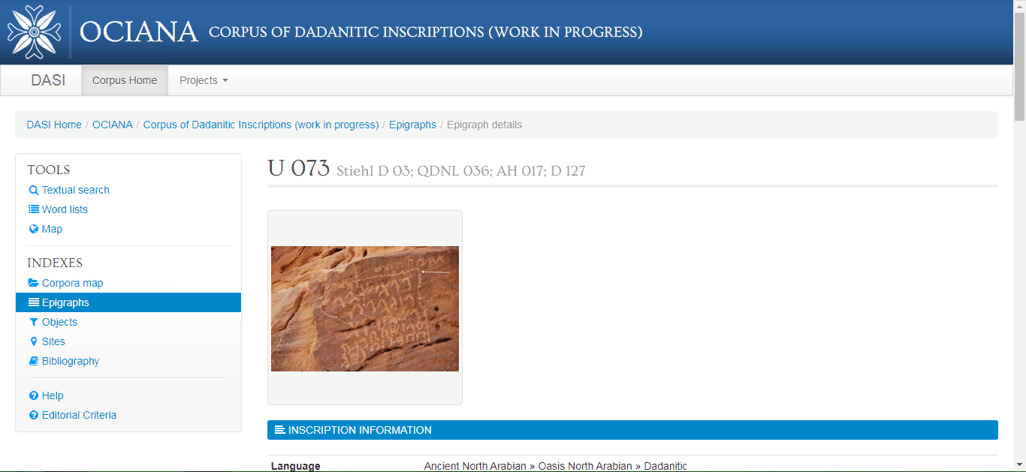
Digital Archive for the Study of pre-Islamic Arabian Inscriptions (DASI)
http://dasi.cnr.it/

Slide 13
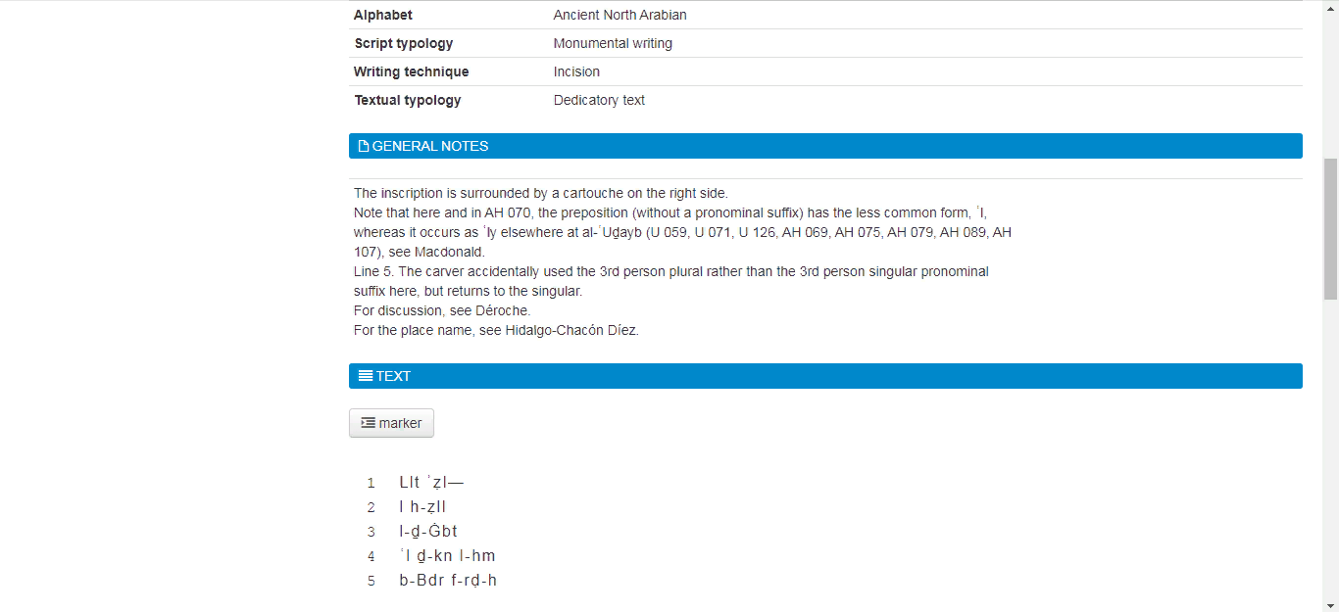
Digital Archive for the Study of pre-Islamic Arabian Inscriptions (DASI)
http://dasi.cnr.it/

Slide 14
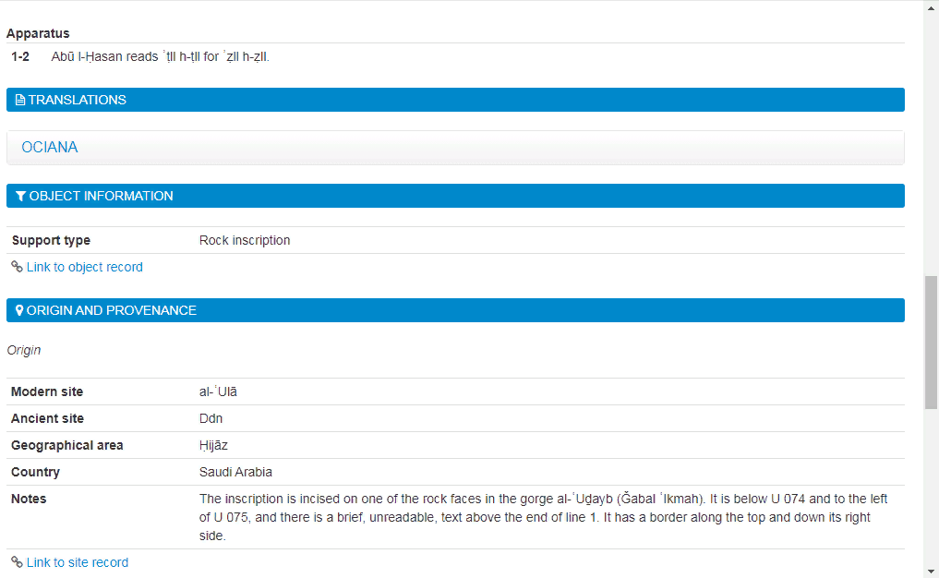
Digital Archive for the Study of pre-Islamic Arabian Inscriptions (DASI)
Параметры описания:
Номер (+конкорданс)
Язык надписи
Тип надписи
Способ нанесения
Тип текста
Эпиграфический комментарий
Перевод
Тип памятника
Современное местонахождение
Древнее местонахождение
Регион
Страна
Примечания
http://dasi.cnr.it/

Slide 15
ЭЛЕКТРОННЫЕ БАЗЫ ДАННЫХ
ГРЕЧЕСКОЙ И ЛАТИНСКОЙ ЭПИГРАФИКИ

Slide 16
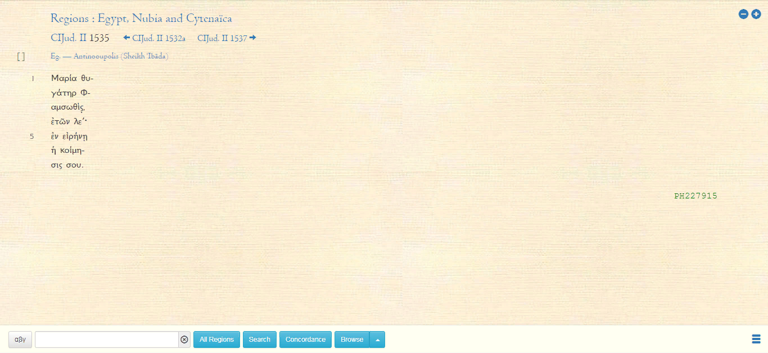
Packard Humanities Institute Inscriptions Project (PHI)
Параметры описания:
Регион
Издание
Страна
Город
Текст
https://epigraphy.packhum.org/

Slide 17
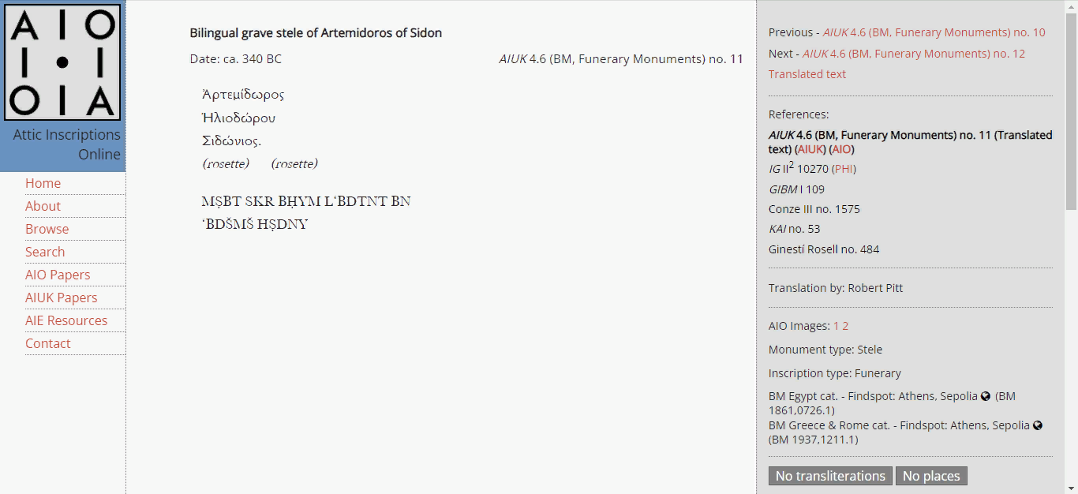
Attic Inscription Online (AIO)
https://www.atticinscriptions.com/

Slide 18
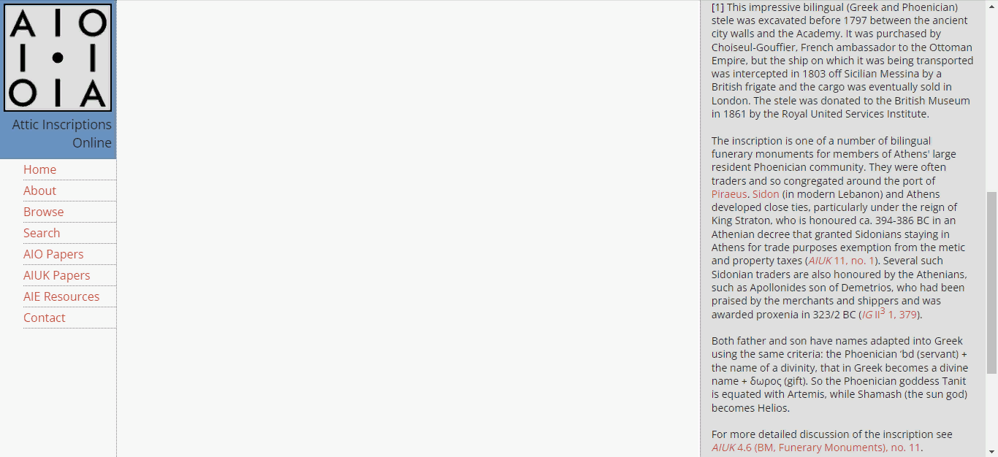
Attic Inscription Online (AIO)
Параметры описания:
Название
Датировка
Издание
Текст / перевод
Конкорданс
Изображение
Тип памятника
Тип надписи
Каталожные ссылки
Комментарий
https://www.atticinscriptions.com/

Slide 19
Monumenta Asia Minoris Antiqua (MAMA)
http://mama.csad.ox.ac.uk/

Slide 20
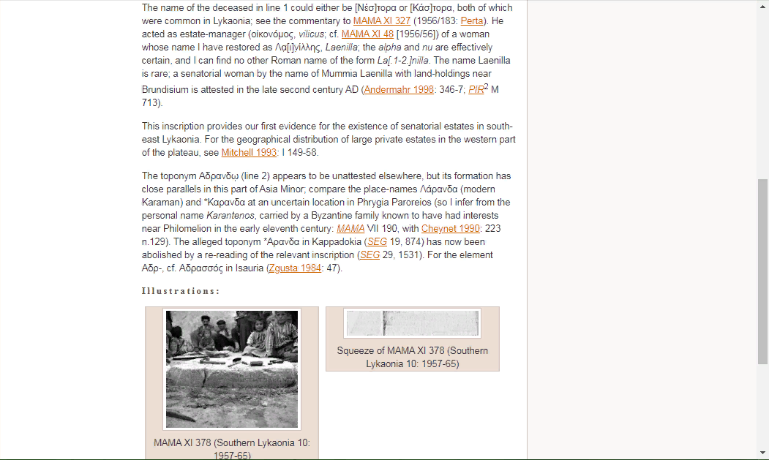
Monumenta Asia Minoris Antiqua (MAMA)
Номер
Регион
Тип памятника
Местонахождение
Описание
Размеры
Тип фиксации
Издание
Датировка
Текст
Перевод
Комментарий
Изображение
http://mama.csad.ox.ac.uk/

Slide 21
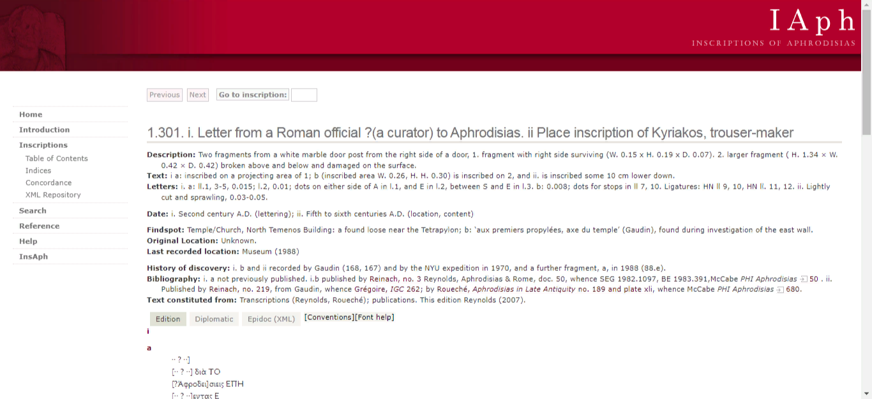
Inscriptions of Aphrodisias (IAph)
https://insaph.kcl.ac.uk/insaph/iaph2007/

Slide 22
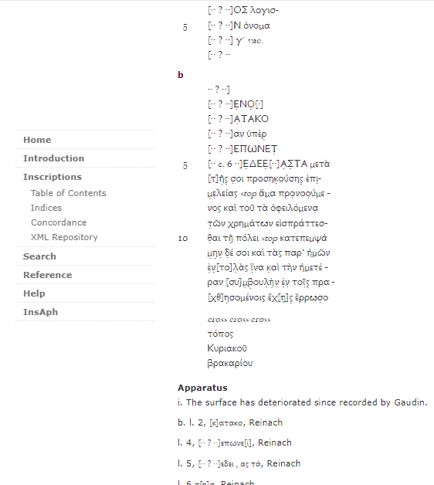
Inscriptions of Aphrodisias (IAph)
Описание памятника
Текст
Палеография
Датировка
Местонахождение
Происхождение
История открытия
Библиография
Издания
Текст
Эпиграфический комментарий
Перевод
Примечания
Фотография
https://insaph.kcl.ac.uk/insaph/iaph2007/

Slide 23
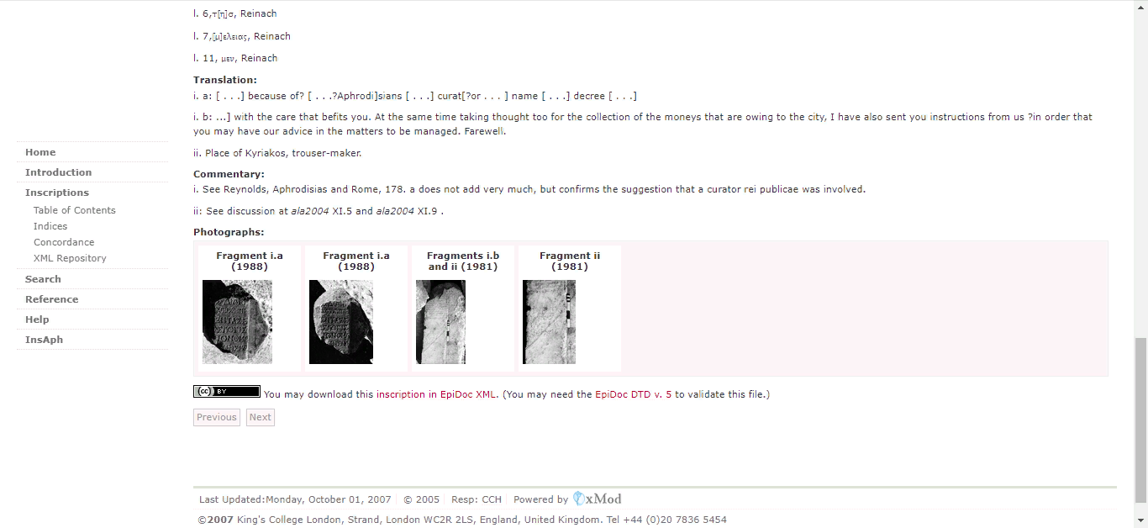
Inscriptions of Aphrodisias (IAph)
https://insaph.kcl.ac.uk/insaph/iaph2007/

Slide 24
Epigraphic Database Heidelberg (EDH)
https://edh.ub.uni-heidelberg.de/

Slide 25
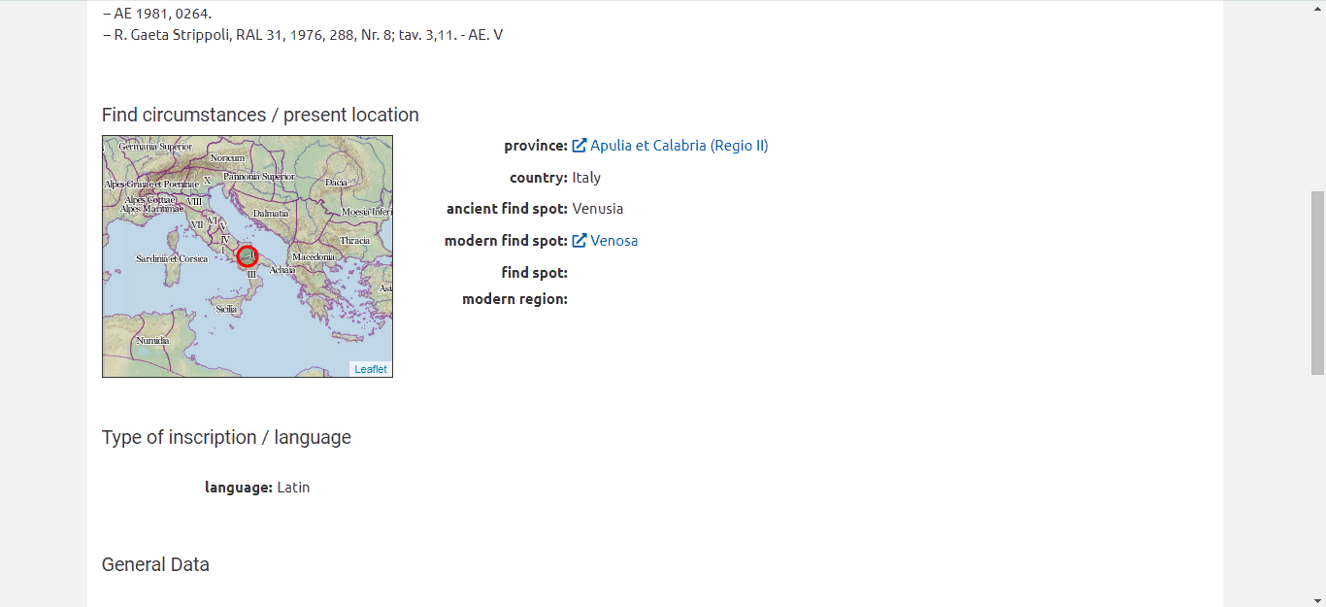
Epigraphic Database Heidelberg (EDH)
https://edh.ub.uni-heidelberg.de/

Slide 26
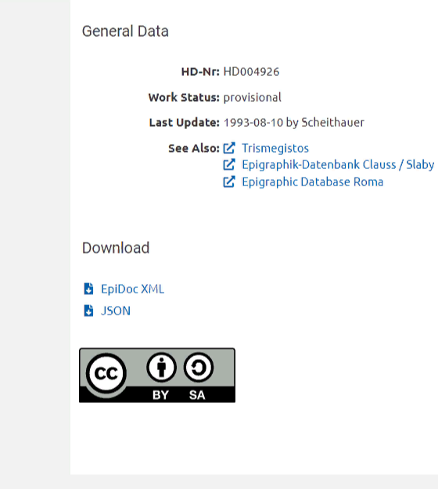
Epigraphic Database Heidelberg (EDH)
Транскрипция
Текст
Библиография
Провинция
Страна
Древнее название места
Современное название места
Местонахождение
Современный регион
Тип надписи
Язык
Номер
Статус
Дата обновления
Ссылки на другие ресурсы
https://edh.ub.uni-heidelberg.de/

Slide 27
Inscriptions of the Northern Black Sea (IOSPE)
https://iospe.kcl.ac.uk/

Slide 28
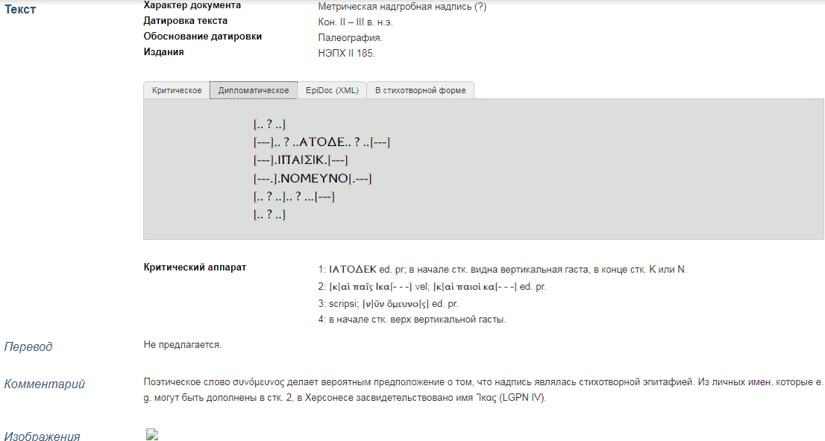
Inscriptions of the Northern Black Sea (IOSPE)
Параметры описания:
Тип памятника
Материал памятника
Размеры памятника
Описание и состояние
Происхождение
Место обнаружения
Контекст обнаружения
Условия обнаружения
Место хранения
Институт хранения
Местоположение надписи
Палеография
Тип текста
Датировка текста
Обоснование датировки
Издания
Текст
Эпиграфический комментарий
Перевод
Комментарий
Изображение
https://iospe.kcl.ac.uk/

Slide 29
ПРОЧИЕ ПРИМЕРЫ ЭЛЕКТРОННЫХ БАЗ ДАННЫХ ЭПИГРАФИКИ

Slide 30
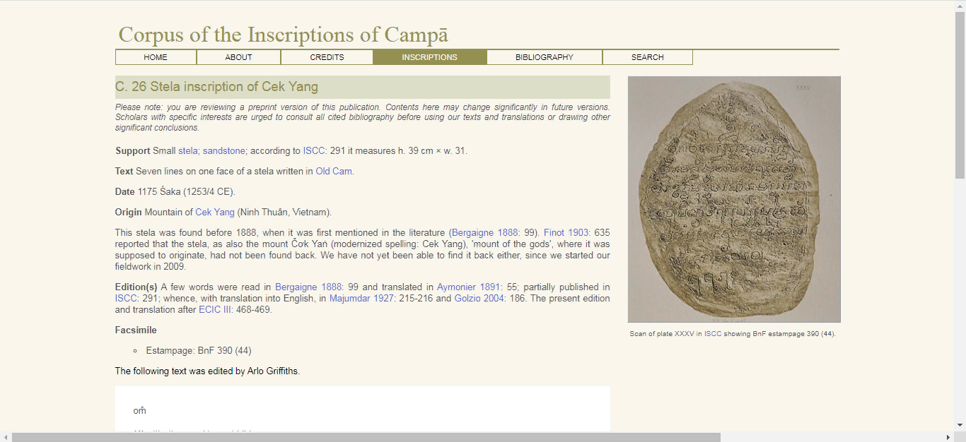
Corpus of inscriptions of Campa (Campa Inscriptions)
https://isaw.nyu.edu/publications/inscriptions/campa/inscriptions/index.html

Slide 31
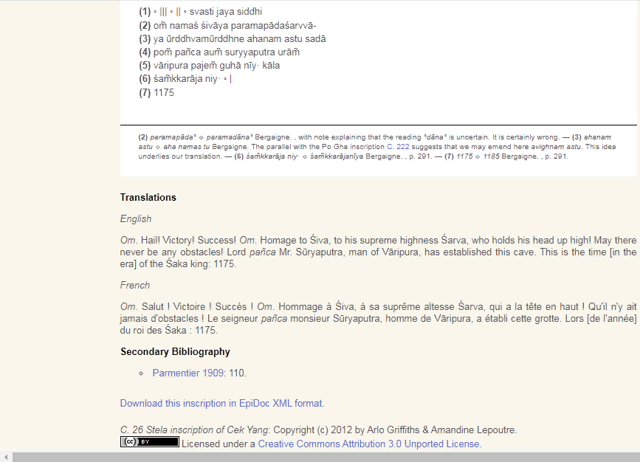
Corpus of inscriptions of Campa (Campa Inscriptions)
Параметры описания:
Номер и название
Описание и размеры памятника
Описание надписи
Датировка надписи
Происхождение
Место обнаружения
История обнаружения
Издания текста
Копии надписи
Текст надписи
Перевод надписи
Библиография
Изображение
https://isaw.nyu.edu/publications/inscriptions/campa/inscriptions/index.html

Slide 32
EpiDoc
https://epidoc.stoa.org/

Slide 33
Результаты и выводы
Проанализированы основные печатные издания финикийской, пальмирской и набатейской эпиграфики, а также имеющие электронные базы данных
Проанализированы различные базы данных греческой и латинской эпиграфики, от самых ранних до самых современных
Отмечено отсутствие единого стандарта описания в печатных изданиях
Отмечено отсутствие единого стандарта описания в электронных базах данных
Выделен ряд параметров описания, который встречается в большинстве корпусов
Особо отмечено удобство схемы представления и набора параметров описания в печатном корпусе PAT и электронных базах DASI и INBS (IOSPE)
Подчёркнута перспективность использования формата EpiDoc при создании полноценной электронной базы данных

Slide 34
TO BE CONTINUED
[...]

